Slide 1
抽卡手游
JunHanaizumi
EdwardRaymond
Naomimix
助教：支晨曦

Slide 2
抽卡手游（名称待定）
符合要求的理由
弹性：以一天为周期，中午与晚上有高峰，其他时间连接量少
高并发：活动时的连接数量增大，+加入某个机制可以让所有玩
家参与同一件目标
具体内容
游戏机制：对战or收集（后面再决定）
计划要实现的功能：
·邮箱（用于通知）
·好友/黑名单功能
·聊天室（待定）
·人数爆满时的登入处理
运营内容：
·公告功能
·设置维护时间
·增加卡的内容
·BAN ·客户（待定）

Slide 3
制作计划
第一周 至少有UI，
第二周 测试&并发性优化
第三周
第四周 第一版本（可以玩&可以运营），
后面

Slide 4
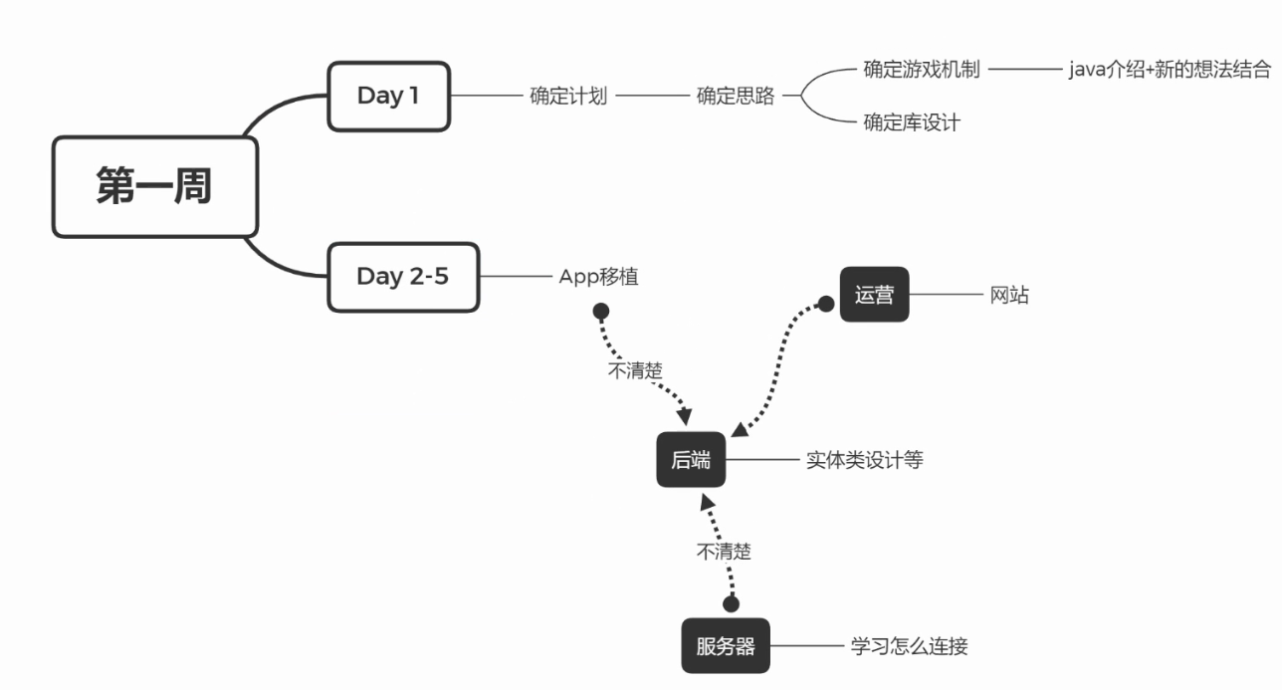

Slide 5
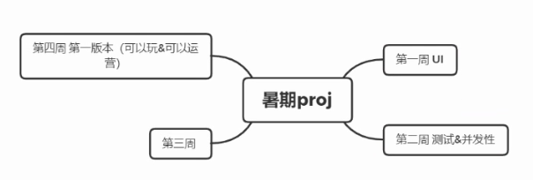

Slide 6
第一周
1.确定游戏机制
2.确定库设计
3.基础后端（Entity，Repository，Controller）
4.把"幸存者"的Java介绍给大家
5.学习怎么从APP联网
1.运营方面的制作（库设计&后端 - 邮箱，聊天室（待定））
1.网络版需要的UI（登录，登出）
1.找服务器

Slide 7
用户
·密码
·手机
·邮箱
·游戏金钱余额
·BAN？
·等级
用户方
运营方
管理员
·密码
持有的卡片
持有的卡片
持有的卡片
·获得日期
商店
抽卡池
游戏内邮箱
游戏内道具
能抽出的卡片
游戏内邮件
游戏内道具
能抽出的卡片
游戏内邮件
游戏内道具
能抽出的卡片
游戏内邮件
好友名单
卡片
·ID
（具体待定，因为受游戏机制影响）
活动
聊天历史
·对方
聊天历史
·对方
聊天历史
·对方
定期活动
限时活动
定期活动
限时活动
黑名单
关卡(NPC战)
战绩（待定，因为受游戏机制影响）
进度
关卡(NPC战)
关卡(NPC战)

Slide 8
后端角度
用户方
运营方
邮件
商店
活动
管理员
·密码
邮箱
持有的道具
·获得日期
游戏内道具
描述图片
名字 价格
限时活动
定期活动
用户
·密码
·手机
·邮箱
·余额
·BAN？
·等级
好友名单
卡片
·ID
（具体待定，因为受游戏机制影响）
关卡(NPC战)
持有的卡片
·获得日期
抽卡池
卡片
黑名单
聊天历史
·对方
战绩（待定，因为受游戏机制影响）
进度

Slide 9
技术栈
1.Java（Android）
2.Spring
3.Mysql+MongoDB
4.Vue
5.GitHub
6.aws

Slide 10
用户发出的请求总览v2.0
登入/登出
登入/登出
账号
账号信息查询
邮件查询
邮件发送/删除
战绩查询
用户查询
好友/黑名单
标记
库存
库存卡片/道具
查询
抽卡
抽卡请求
人vsNPC战
获取世界
(WorldMap)
获取关卡
(Stage)
关卡开战
战斗结果上传
人vs人战
待定
聊天
聊天
公告

Slide 11
用户
·密码
·手机
·邮箱
·游戏金钱余额
·BAN？
·等级
需搬到数据库的数据
客户端提供的数据
持有的卡片
UI
assets
（图片/音乐）
持有的卡片
持有的卡片
·获得日期
游戏内邮箱
游戏内邮件
游戏内邮件
游戏内邮件
好友名单
聊天历史
·对方
聊天历史
·对方
聊天历史
·对方
黑名单
战绩（待定，因为受游戏机制影响）
进度

Slide 12
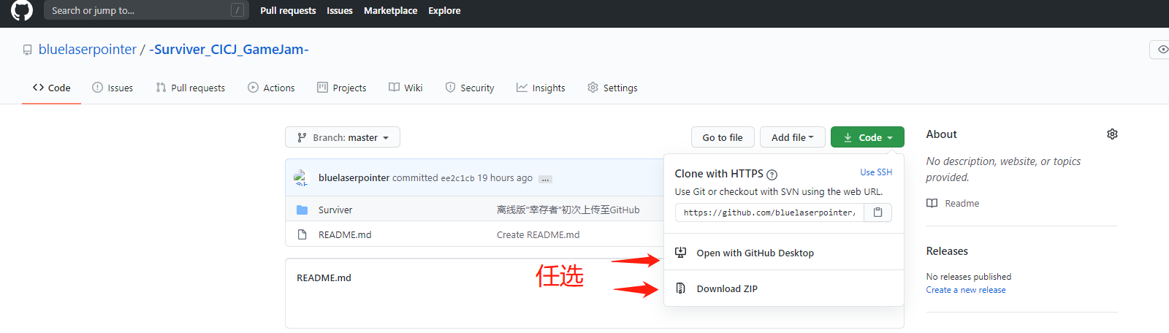
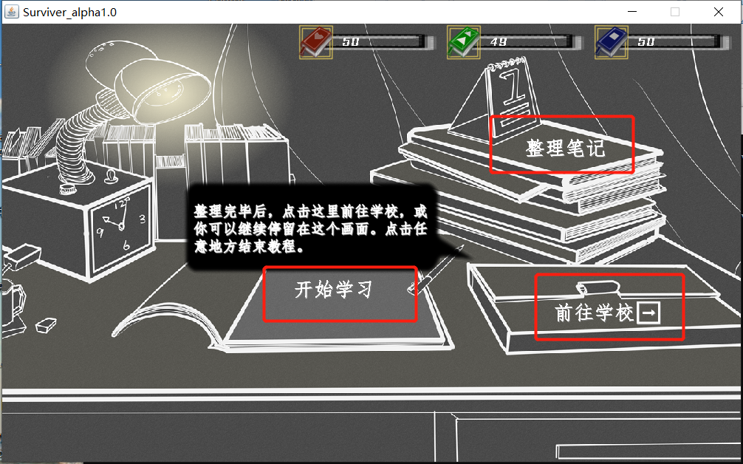
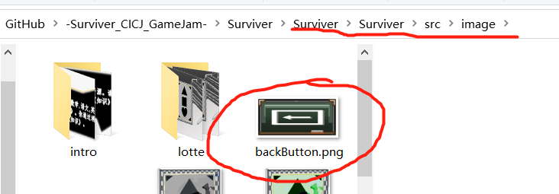
游戏UI提前设计 流程
1.去GitHub下载离线版抽卡手游（因为CardGame Repository内的版本正处于修改中，请到下面的Repository）
https://github.com/bluelaserpointer/-Surviver_CICJ_GameJam-
2.打开游戏，观察各页面所需的按钮
（包括思考这里缺少的"账号""邮箱""聊天室"等按钮）
3.打开Android Studio，随便一个Template，打开UI设计，
对每一个按钮进行布局，并设置适当的ID
4.到游戏资源文件夹内，获取有需要的控件图片

Slide 13
安卓APP制作
主要负责:jun
day 2
fetch的实现
获取数据的显示
需要负责人去做
容易让大家协助
UI控制的学习
（显示/隐藏/移动）
游戏机制设计完成
其它人/全体工作
至少今天完成
修正离线版抽卡游戏
兼容性问题
估计day 3+day 4能完成
重新设计接口
使移植适应性增强
移植
修改至最终
游戏机制
UI提前布局
代码详细说明
后端部署
至服务器
服务器
APP连接初次测试
服务器
APP连接压力测试
内置邮箱/聊天室
游戏优化
压力解决

Slide 14
运维前端&后端制作
主要负责:Edward/Naomi
day 2
需要负责人去做
容易让大家协助
其它人/全体工作
至少今天完成
设置维护时间功能
发邮件功能
BAN功能
等待申请完毕
服务器部署
游戏机制设计完成
统计功能
卡片的增加/更改功能

Slide 15
安卓APP制作
主要负责:jun
day 3
fetch的实现
获取数据的显示
需要负责人去做
容易让大家协助
UI控制的学习
（显示/隐藏/移动）
游戏机制设计完成
其它人/全体工作
修正离线版抽卡游戏
兼容性问题
估计day 3+day 4能完成
重新设计接口
使移植适应性增强
移植
修改至最终
游戏机制
UI提前布局
代码详细说明
后端部署
至服务器
服务器
APP连接初次测试
服务器
APP连接压力测试
内置邮箱/聊天室
游戏优化
压力解决

Slide 16
运维前端&后端制作
主要负责:Edward/Naomi
day 3
需要负责人去做
容易让大家协助
其它人/全体工作
至少今天完成
设置维护时间功能
发邮件功能
BAN功能
等待申请完毕
服务器部署
游戏机制设计完成
统计功能
卡片的增加/更改功能

Slide 17
客户端
运维
金钱安全性/游戏平衡安全性
图片
音乐&音效
Mongo（非结构化数据）
图片
UI布局
资源文件关联
卡片数据
种类&属性
音乐&音效
进入的关卡
（断网用）
关卡数据
布局
打包
#2
客户端更新流程
账号信息
资源&战绩
#1
从离线版分离算法逻辑
抽卡逻辑
基础有关资源的加减乘除
战斗逻辑
数据
算法逻辑

Slide 18
关卡编辑器
该区域不出现敌人
编辑器编辑范围
id:2
id:1
id:2
下一个Phase

Slide 19
安全性2
·同一个账号登录时，把登录状态的手机强行登出，让新登录进来的手机进来。
·关卡开始时设置随机数种子，防止恶意重开关卡进行随机数调整。
·战斗过程需要在服务器也模拟一遍，客户端战斗结束时只发送"已看完"
·核对的处理在高峰时可以适当设置延迟已获得更高的反应速度。
·不做人对人交易系统
·为了提高并发性，尽量压缩数据

Slide 20
time
case2
第一行：处理逻辑名
（第二行）：与后端进行的交互
断网后重连
（请求普通登录）
中途进入关卡
（请求关卡进入）
case1
预览关卡
（请求关卡简略信息）
进入关卡
（请求关卡进入）
退出关卡
（提交“看完了”）
获取报酬
（请求关卡报酬）
与服务器交互
无需与服务器交互
开始战斗
结束战斗
关卡 表(stage)
封面(cover)
简述(description)
注释1：关卡按钮在世界地图内的布局属于UI布局，存储在客户端
注释2：关卡的开放采取一条线形式
关卡战绩 表(stage_exploits)
是否通关(isCleared)
更多内容待定...
以后再做

Slide 21
战斗执行过程（客户端）
获取敌人单位信息
获取友方单位（自己部署的卡片）信息
运行战斗过程
服务器也同时进行运算，
如果是高峰期可以延迟这个处理
发送结果

Slide 22
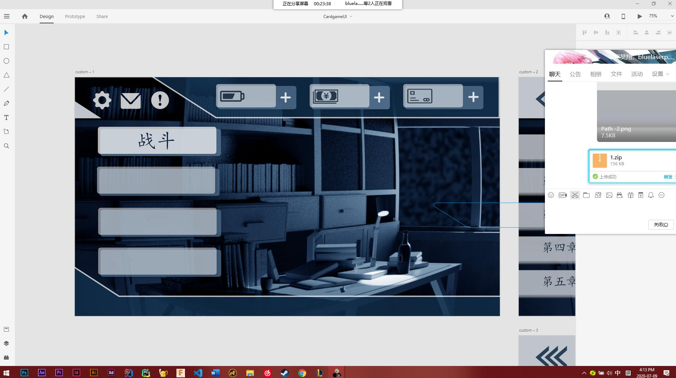
33.87
0.043
‭0.166‬
0.02
‭0.453‬
0.04

Slide 24
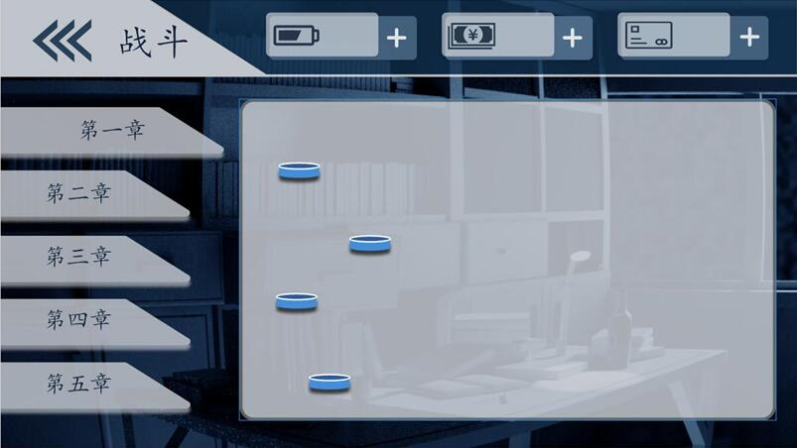

Slide 25
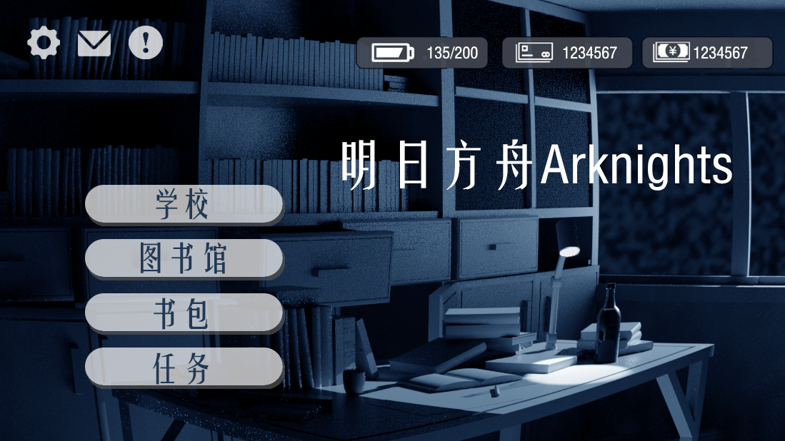
19.04
0.419
0.078
0.097
0.033

Slide 26
·客户端UI制作
·网络端的战斗运算移植
·补充数据库实体
·离线版卡牌数据做成sql脚本
·高并发性与弹性的对策研究（需与助教沟通，以手游的角度思考）

Slide 27
客户端UI跳转流
?：自由跳转
优先
稍后
最后
登陆
好友列表
?
公告详情
主菜单
邮件
关卡
商店
背包
任务
图鉴
角色编队
角色仓库
道具仓库
任务说明
主线
每日
活动
抽卡界面
购买界面
道具详情
任务完成引导
战前准备
抽卡结果
角色详情
战斗结算
?

Slide 28
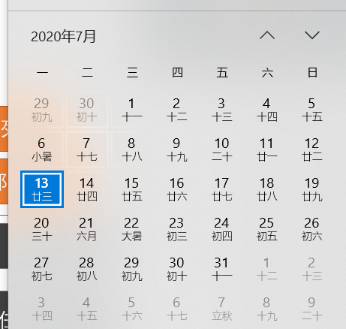
UI&跳转
最终移植
单元测试
aws

Slide 29
“奖励"表的制作
EXP+掉落物+获取时间
"知识的关联性加成效果"
关卡地形
运维端对奖励的设定（EXP+特别掉落物）
重复获得卡牌
提升等级上限
技能的手动释放
卡牌增加Lv+EXP
玩家等级上限=记忆力=全卡牌等级上限
玩家已经有了Lv，该加EXP
卡牌的升级点数自由分配

Slide 30
奖励分类
章节
章节奖励
任务页面领取
关卡
关卡
关卡
关卡奖励
战斗结束
页面领取
自动奖励：怪物击杀掉落物、EXP
人为奖励：关卡通过掉落物奖励ADD、章节通过EXP&掉落物奖励SET

Slide 31
能否抽卡、强化、战斗以外情况下的卡牌信息展示全都从本地信息读取
卡牌序列号
·能确定初始信息（数据库发送）
·能确定使用图片与音效（本地）
抽卡时使用。
卡牌持有序列号
·能确定当前卡牌等级与经验
·能确定当前属性值
强化，战斗时使用。
本地会保存：
·卡牌初始信息，卡牌使用图片与音效
·各卡牌的目前等级和经验
·保存的编队模板，与当前选择的编队
本地-卡牌与图形/音效关联：使用卡牌序列号
本地-显示编队中的卡牌的简略信息：从本地保存的卡牌基础

Slide 32
客户端功能完成进度
?：自由跳转
优先，完成度低于50%
优先，完成度高于50%
功能实现完成
可推迟
登陆
好友列表
?
公告详情
主菜单
邮件
关卡
商店
背包
任务
图鉴
角色编队
角色仓库
道具仓库
抽卡界面
购买界面
任务说明
主线
活动追加副本
道具详情
任务完成引导
战前准备
战前准备
角色详情
?
战斗结算

Slide 33
用户的身份信息 初次下载后保持不变
用户的资源 初次下载、抽卡、进入关卡、退出关卡
道具的获得 初次下载、消耗、获取
卡牌的获得 初次下载、消耗、获取
卡牌的等级与经验值 初次下载、点数分配、退出关卡
节点以外的时刻都保持至内存

Slide 34
运维所需的统计功能
·上线玩家数曲线
·关卡热度曲线
·抽卡频率曲线（按卡牌）
·交易频率曲线（按商品）
·交易金额曲线
基本日志
·登入登出日志
·战绩日志
·交易日志（道具、商品、时间点）
·抽卡日志（抽出的卡牌、时间点）
系统日志
·客户端崩溃日志
·客户端异常耗时日志
通过计算得出的信息
·游玩时长
·

Slide 35
发布邮件/公告
游玩的双重验证

Slide 36
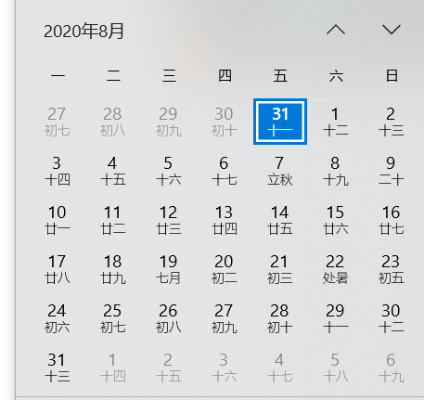
第五周计划-izumi
week5:
补核心功能的压力测试
剩余界面（邮件/公告etc）的制作
应该制作的同时找时间做好说明文档
week6:
根据情况优化数据库与后端，可以从
减少请求次数等基础的角度去开始做
资源下载器做完
week7,8:
进一步优化，我个人想在空闲时间优化
其它地方的代码
演讲练习

